Slide 1



Chào Mừng Quý Thầy Cô Giáo
Đến Dự Giờ Môn Sinh Học
LỚP 9

Slide 2

KIỂM TRA BÀI CŨ
Câu hỏi:
Ô nhiễm môi trường là gì?
Trả lời : Ô nhiễm môi trường là hiện tượng
môi trường tự nhiên bị bẩn, đồng thời các
tính chất vật lí, hoá học, sinh học của môi
trường cũng bị thay đổi gây tác hại đến
đời sống của con người và các sinh vật
khác.

Slide 3
TIẾT 59 - BÀI 55: Ô NHIỄM MÔI TRƯỜNG (tiếp theo)
III. Hạn chế ô nhiễm môi trường
1. Hạn chế ô nhiễm không khí:
Nhóm 1: Nêu những nguyên nhân và các biện pháp hạn chế ô nhiễm không khí?

Slide 4


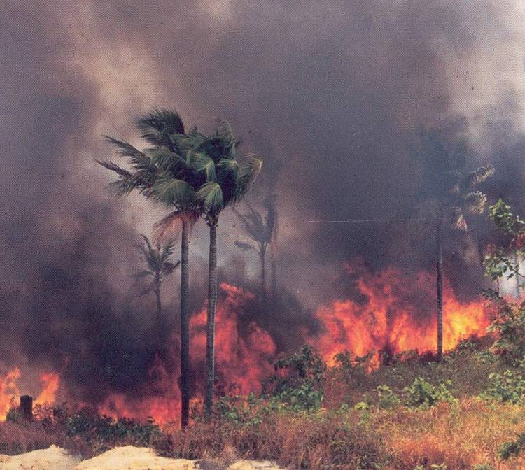
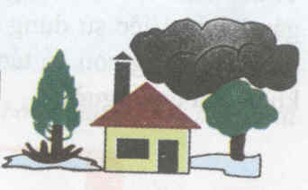


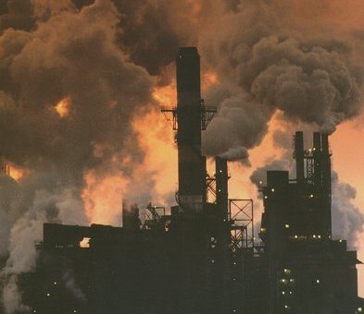

Ô nhiễm không khí

Slide 5
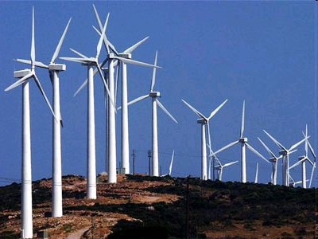
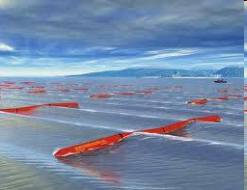
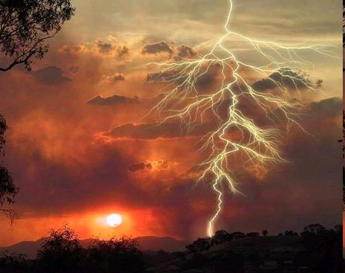
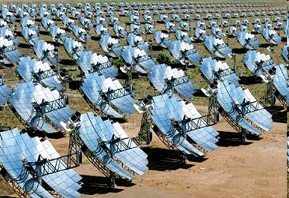
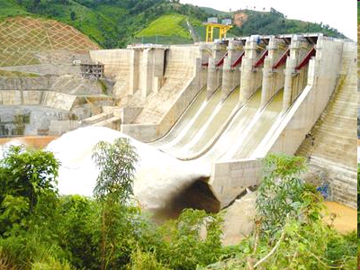
PHÁT TRIỂN NGUỒN NĂNG LƯỢNG SẠCH
Năng lượng gió
Năng lượng sóng
Năng lượng sét
Năng lượng mặt trời
Thuỷ điện
Notes:
5

Slide 6
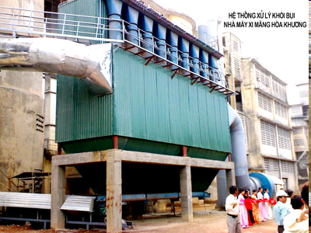
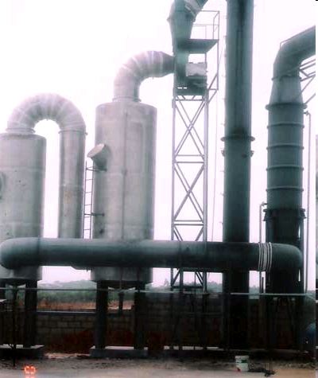
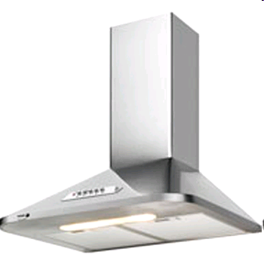
Đối với sản xuất, sinh hoạt
Các biện pháp hạn chế ô nhiễm không khí
Lắp đặt bộ lọc xử lý khói bụi cho bếp , nhà máy ,lò nung

Slide 7
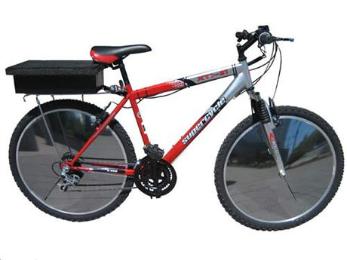
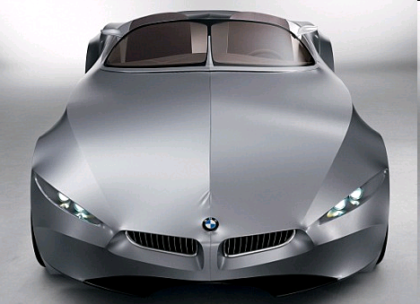
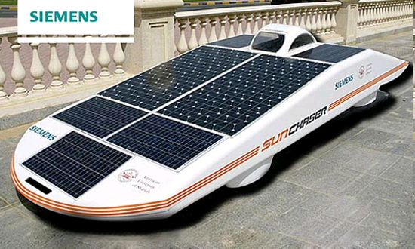
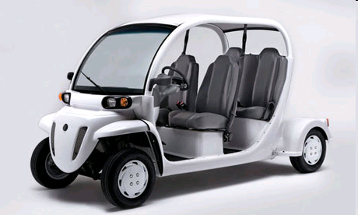
Xe đạp
Xe có khói thải đạt
tiêu chuẩn môi trường
Xe sử dụng
năng lượng mặt trời
Xe điện
Notes:
7

Slide 8
Tác dụng hạn chế | Ghi kết quả | Biện pháp hạn chế
1.Ô nhiễm không khí
1.a,b,d,e,g,i,k,l,m,o
a.Lắp đặt các thiết bị lọc khí cho các nhà máy.
b.Sử dụng nhiều năng lượng mới không sinh ra khí thải (năng lượng gió, mặt trời)
d.Xây dựng nhà máy xử lí rác thải.
e.Chôn lấp và đốt cháy rác một cách khoa học.
g.Đẩy mạnh nghiên cứu khoa học để dự báo và tìm biện pháp phòng tránh.
i.Xây dựng công viên cây xanh, trồng cây xanh.
k.Giáo dục để nâng cao ý thức cho mọi người về ô nhiễm và cách phòng chống.
l.Xây dựng nơi quản lí thật chặt chẽ các chất gây nguy hiểm cao.
m.Kết hợp ủ phân động vật trước khi sử dụng để sản xuất khí sinh học.
o.Xây dựng các nhà máy xí nghiệp… ở xa khu dân cư.
* Các biện pháp khác: …………….

Slide 9
TIẾT 59 - BÀI 55: Ô NHIỄM MÔI TRƯỜNG (tiếp theo)
III. Hạn chế ô nhiễm môi trường
1. Hạn chế ô nhiễm không khí:
Các biện pháp: a, b, d, e, g, i, k, l, m, o.
Nhóm 2: Nêu những nguyên nhân và các biện pháp hạn chế ô nhiễm nguồn nước?

Slide 10
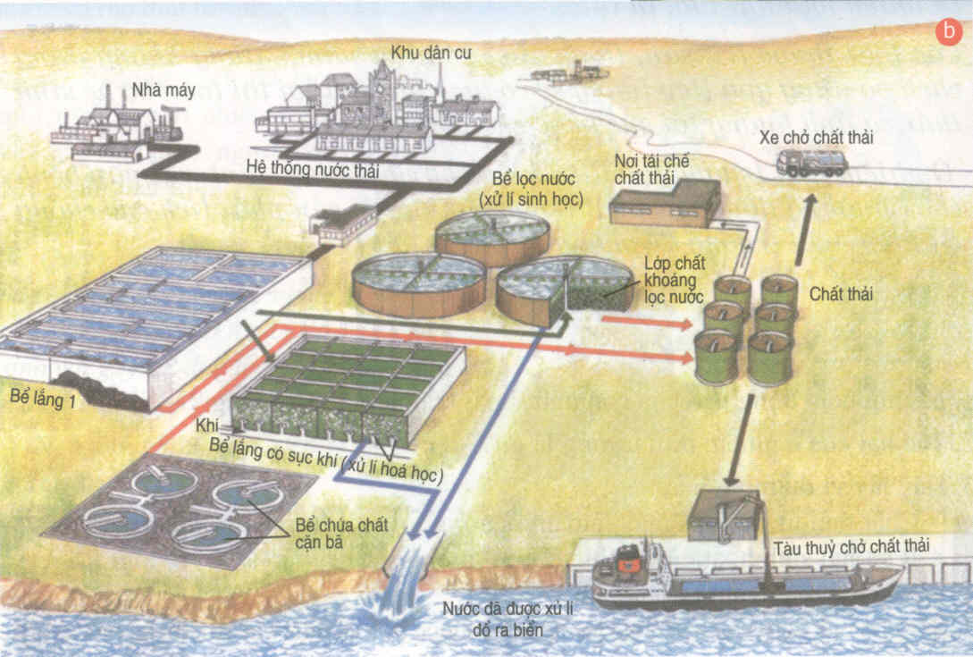
Sô ñoà xöû lyù nöôùc thaûi tröôùc khi ñoå ra soâng, bieån.
Notes:
GV gioi thieu

Slide 11
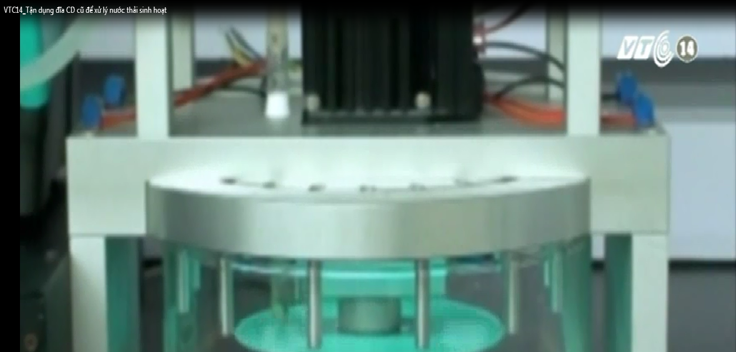

Slide 12


Slide 13
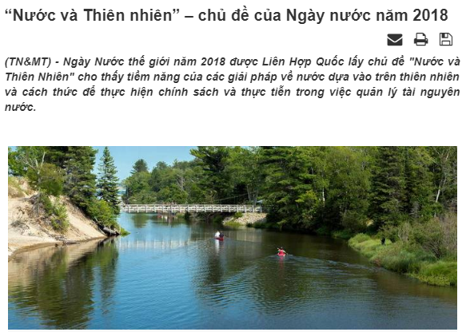
LHQ đã ra nghị quyết lấy ngày 22/3 hàng năm là Ngày Nước thế giới, bắt đầu được tổ chức thường niên từ năm 1993. Đây là một sự kiện quốc tế nhằm thu hút sự chú ý của người dân trên khắp trái đất để thấy được tầm quan trọng của tài nguyên nước- đặc biệt là các nguồn nước sạch- và góp phần tăng cường quản lý nguồn tài nguyên quý giá này.

Slide 14
Tác dụng hạn chế | Ghi kết quả | Biện pháp hạn chế
2.Ô nhiễm nguồn nước
2.c,d,e,g,i,k,l,m,o
c. Tạo bể lắng và lọc nước thải.
d. Xây dựng nhà máy xử lí rác thải.
e. Chôn lấp và đốt cháy rác một cách khoa học.
g. Đẩy mạnh nghiên cứu khoa học để dự báo và tìm biện pháp phòng tránh.
i. Xây dựng công viên cây xanh, trồng cây xanh.
k. Giáo dục để nâng cao ý thức cho mọi người về ô nhiễm và cách phòng chống.
l. Xây dựng nơi quản lí thật chặt chẽ các chất gây nguy hiểm cao.
m. Kết hợp ủ phân động vật trước khi sử dụng để sản xuất khí sinh học.
o. Xây dựng các nhà máy xí nghiệp… ở xa khu dân cư.
* Các biện pháp khác: …………….

Slide 15
TIẾT 59 - BÀI 55: Ô NHIỄM MÔI TRƯỜNG (tiếp theo)
III. Hạn chế ô nhiễm môi trường
1. Hạn chế ô nhiễm không khí:
Các biện pháp: a, b, d, e, g, i, k, l, m, o.
2. Hạn chế ô nhiễm nguồn nước:
Các biện pháp: c, d, e, g, i, k, l, m, o.
Nhóm 3: Nêu những nguyên nhân và các biện pháp hạn chế ô nhiễm do thuốc bảo vệ thực vật?

Slide 16
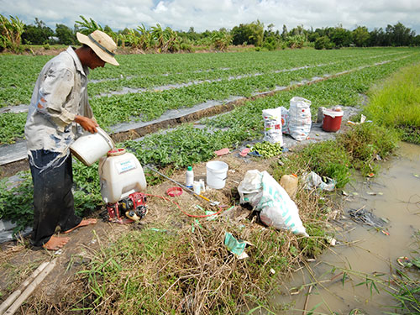
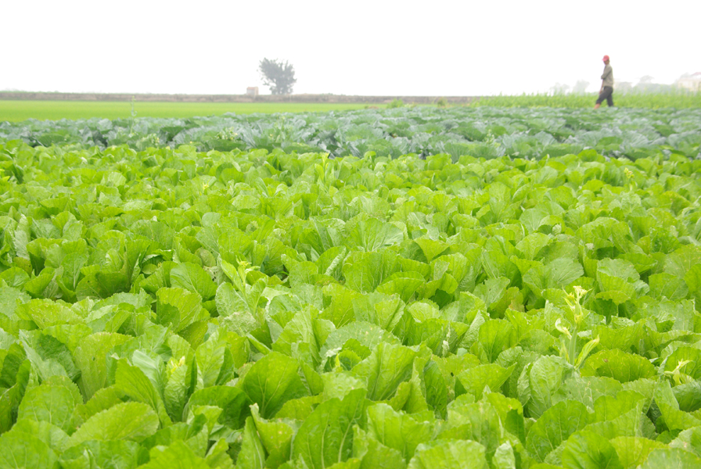

Slide 17
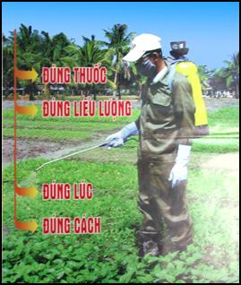

Slide 18
Tác dụng hạn chế | Ghi kết quả | Biện pháp hạn chế
3.Ô nhiễm do thuốc bảo vệ thực vật, hoá chất
3.g,k,l,n,o
g. Đẩy mạnh nghiên cứu khoa học để dự báo và tìm biện pháp phòng tránh.
k. Giáo dục để nâng cao ý thức cho mọi người về ô nhiễm và cách phòng chống.
l. Xây dựng nơi quản lí thật chặt chẽ các chất gây nguy hiểm cao.
n. Sản xuất lương thực và thực phẩm an toàn
o. Xây dựng các nhà máy xí nghiệp… ở xa khu dân cư.
* Các biện pháp khác: …………….

Slide 19
TIẾT 59 - BÀI 55: Ô NHIỄM MÔI TRƯỜNG (tiếp theo)
III. Hạn chế ô nhiễm môi trường
1. Hạn chế ô nhiễm không khí:
Các biện pháp: a, b, d, e, g, i, k, l, m, o.
2. Hạn chế ô nhiễm nguồn nước:
Các biện pháp: c, d, e, g, i, k, l, m, o.
3. Hạn chế ô nhiễm do thuốc bảo vệ thực vật:
Các biện pháp: g, k, l, n, o
Nhóm 4: Nêu những nguyên nhân và các biện pháp hạn chế ô nhiễm do chất thải rắn?

Slide 20
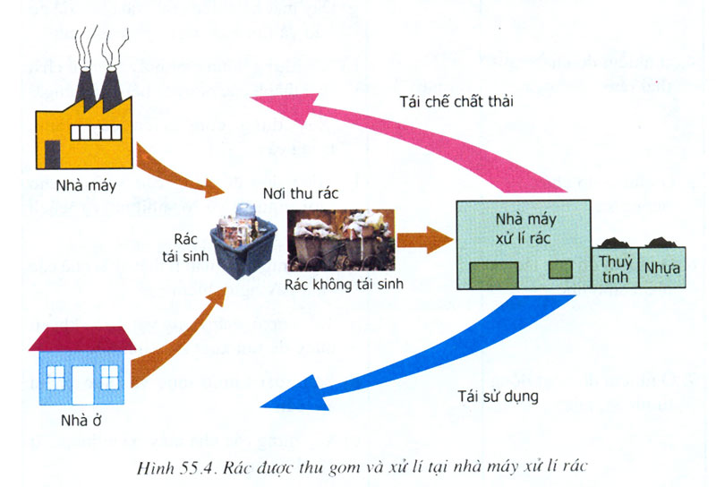

Slide 21
Tác dụng hạn chế | Ghi kết quả | Biện pháp hạn chế
4. Ô nhiễm do chất thải rắn
4.d, e, g, h, k, l
d. Xây dựng nhà máy xử lý rác.
e. Chôn lấp và đốt rác một cách khoa học.
g. Đẩy mạnh nghiên cứu khoa học để dự báo và tìm biện pháp phòng tránh.
h. Xây dựng thêm nhà máy tái chế chất thải thành nguyên liệu, đồ dùng…
k. Giáo dục để nâng cao ý thức cho mọi người về ô nhiễm và cách phòng chống
l. Xây dựng nơi quản lí thật chặt chẽ các chất gây nguy hiểm cao
* Các biện pháp khác: …………….

Slide 22
TIẾT 59 - BÀI 55: Ô NHIỄM MÔI TRƯỜNG (tiếp theo)
III. Hạn chế ô nhiễm môi trường
1. Hạn chế ô nhiễm không khí:
Các biện pháp: a, b, d, e, g, i, k, l, m, o.
2. Hạn chế ô nhiễm nguồn nước:
Các biện pháp: c, d, e, g, i, k, l, m, o.
3. Hạn chế ô nhiễm do thuốc bảo vệ thực vật
Các biện pháp: g, k, l, n, o
4. Hạn chế ô nhiễm do chất thải rắn
Các biện pháp: d, e, g, h, k, l

Slide 23
Tác dụng hạn chế | Ghi kết quả | Biện pháp hạn chế
1.Ô nhiễm không khí 2.Ô nhiễm nguồn nước 3.Ô nhiễm do thuốc bảo vệ thực vật và hóa chất. 4.Ô nhiễm do chất thải rắn |  | a.Lắp đặt các thiết bi lọc khí cho các nhà máy. b.Sử dụng nhiều năng lượng mới không sinh ra khí thải (năng lượng gió, mặt trời) c.Tạo bể lắng và lọc nước thải. d.Xây dựng nhà máy xử lí rác thải. e.Chôn lấp và đốt cháy rác một cách khoa học. g.Đẩy mạnh nghiên cứu khoa học để dự báo và tìm biện pháp phòng tránh. h.Xây dựng thêm nhà máy tái chế chất thải thành các nguyên liệu, đồ dùng… i.Xây dựng công viên cây xanh, trồng cây xanh. k.Giáo dục để nâng cao ý thức cho mọi người về ô nhiễm và cách phòng chống. l.Xây dựng nơi quản lí thật chặt chẽ các chất gây nguy hiểm cao. m.Kết hợp ủ phân động vật trước khi sử dụng để sản xuất khí sinh học. n.Sản xuất lương thực và thực phẩm an toàn. o.Xây dựng các nhà máy xí nghiệp… ở xa khu dân cư. p.Hạn chế gây tiếng ồn của các phương tiện giao thông.
1.a,b,d,e,g,i,k,l,m,o
2.c,d,e,g,i,k,l,m,o
3.g,k,l,n,o
4.d,e,g,h,k,l
5. Ô nhiễm do chất phóng xạ
6. Ô nhiễm do các tác nhân sinh học
7. Ô nhiễm do hoạt động tự nhiên, thiên tai
8. Ô nhiễm tiếng ồn

Slide 24
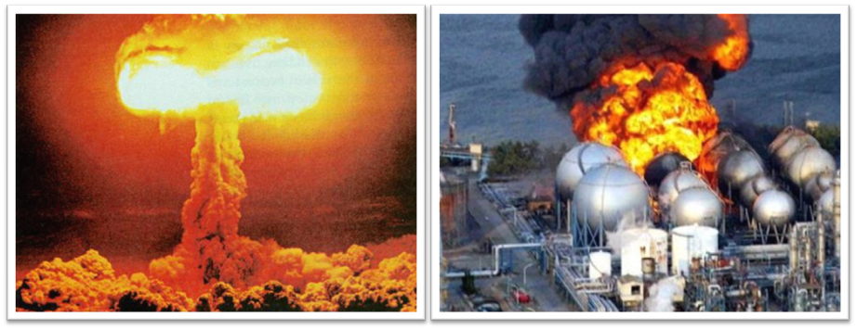
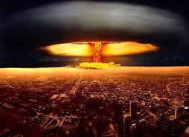
Một số ảnh về ô nhiễm chất phóng xạ

Slide 25
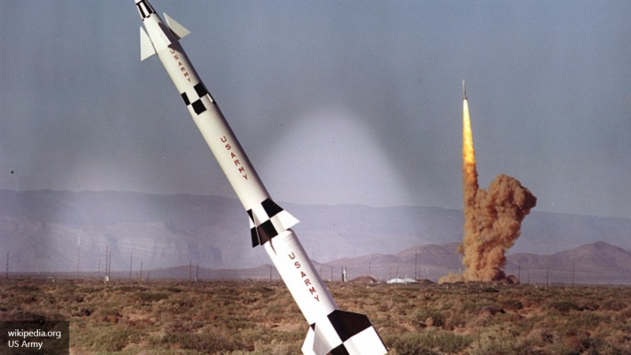
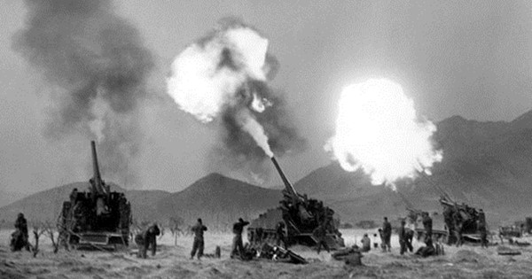
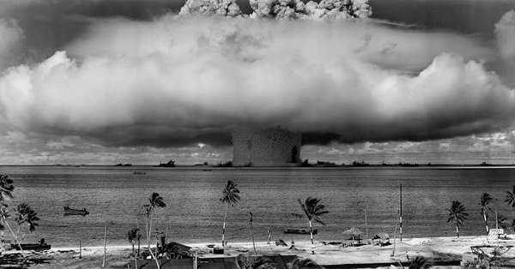
Vũ Khí Hạt Nhân

Slide 26
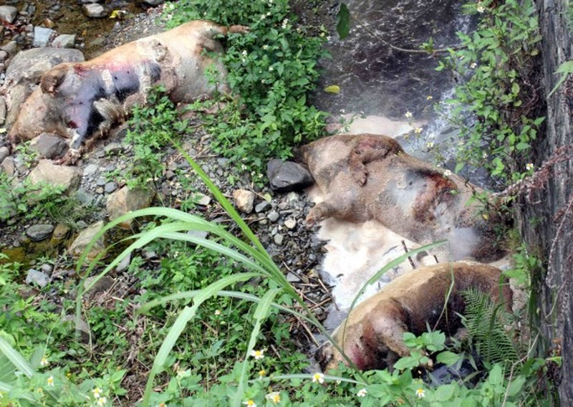

Slide 27
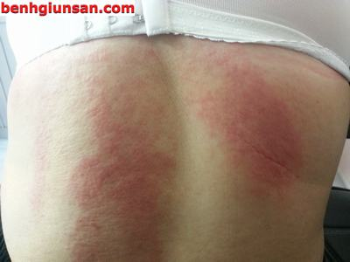
Hình ảnh mẩn ngứa da trên bệnh nhân xét nghiệm máu nhiễm sán chó

Slide 28
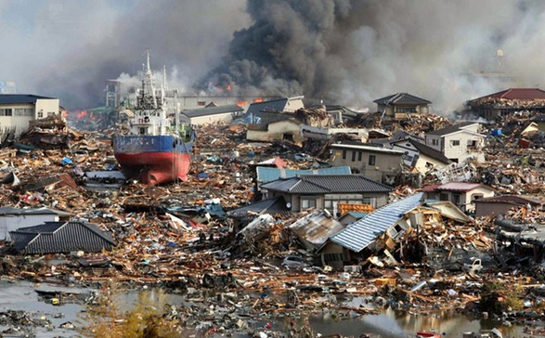
Hậu quả của động đất, sóng thần tại Nhật Bản năm 2011

Slide 29
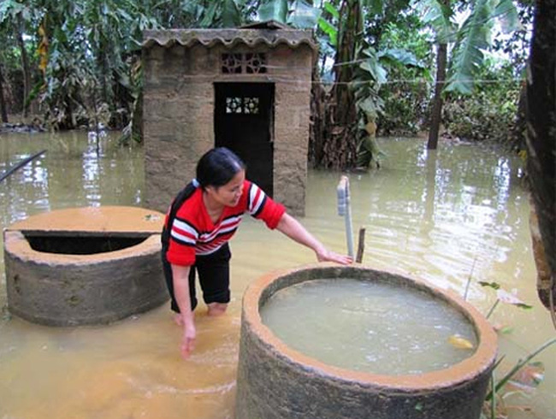

Slide 30
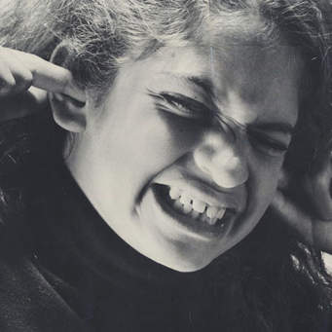
Tiếng ồn là những âm thanh không mong muốn. Gây khó chịu cho người nghe, ảnh hưởng tới quá trình làm việc và nghỉ ngơi.

Slide 31
Tác dụng hạn chế | Ghi kết quả | Biện pháp hạn chế
1.Ô nhiễm không khí 2.Ô nhiễm nguồn nước 3.Ô nhiễm do thuốc bảo vệ thực vật và hóa chất. 4.Ô nhiễm do chất thải rắn |  | a.Lắp đặt các thiết bi lọc khí cho các nhà máy. b.Sử dụng nhiều năng lượng mới không sinh ra khí thải (năng lượng gió, mặt trời) c.Tạo bể lắng và lọc nước thải. d.Xây dựng nhà máy xử lí rác thải. e.Chôn lấp và đốt cháy rác một cách khoa học. g.Đẩy mạnh nghiên cứu khoa học để dự báo và tìm biện pháp phòng tránh. h.Xây dựng thêm nhà máy tái chế chất thải thành các nguyên liệu, đồ dùng… i.Xây dựng công viên cây xanh, trồng cây xanh. k.Giáo dục để nâng cao ý thức cho mọi người về ô nhiễm và cách phòng chống. l.Xây dựng nơi quản lí thật chặt chẽ các chất gây nguy hiểm cao. m.Kết hợp ủ phân động vật trước khi sử dụng để sản xuất khí sinh học. n.Sản xuất lương thực và thực phẩm an toàn. o.Xây dựng các nhà máy xí nghiệp… ở xa khu dân cư. p.Hạn chế gây tiếng ồn của các phương tiện giao thông.
1.a,b,d,e,g,i,k,l,m,o
2.c,d,e,g,i,k,l,m,o
3.g,k,l,n,o
4.d,e,g,h,k,l
5. Ô nhiễm do chất phóng xạ
6. Ô nhiễm do các tác nhân sinh học
7. Ô nhiễm do hoạt động tự nhiên, thiên tai
8. Ô nhiễm tiếng ồn
5.g,k,l…
6.c,d,e,g,k,l,m,n
7.g,k…
8.g,i,k,o,p.

Slide 32
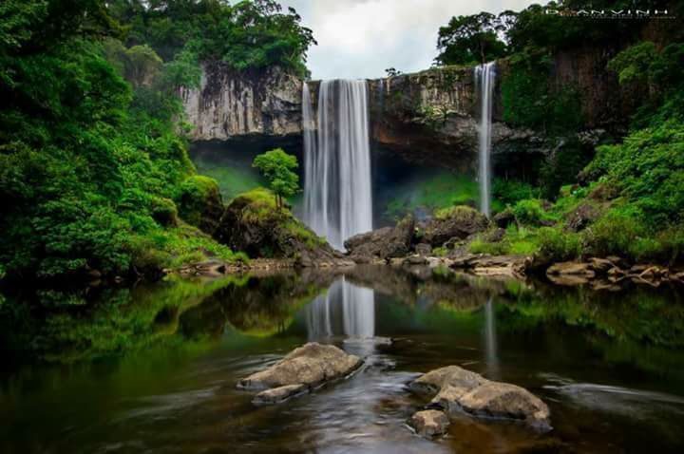
“ Bảo vệ môi trường và tài nguyên thiên nhiên là nhiệm vụ trọng yếu, cấp bách của Quốc gia, là sự nghiệp của toàn dân. Các tổ chức, cá nhân phải có trách nhiệm bảo vệ môi trường. Nghiêm cấm mọi hành động làm suy kiệt nguồn tài nguyên, huỷ hoại môi trường. Bảo vệ tốt môi trường thì con người mới có thể tạo ra một cuộc sống tốt đẹp, bền vững, lâu dài” (Bài 14-GDCD7). Luật BVMT (Bài 61, 62-sinh học 9)
Nhà nước ta đã có những quy định
như thế nào để bảo vệ môi trường?

Slide 33
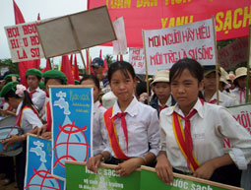
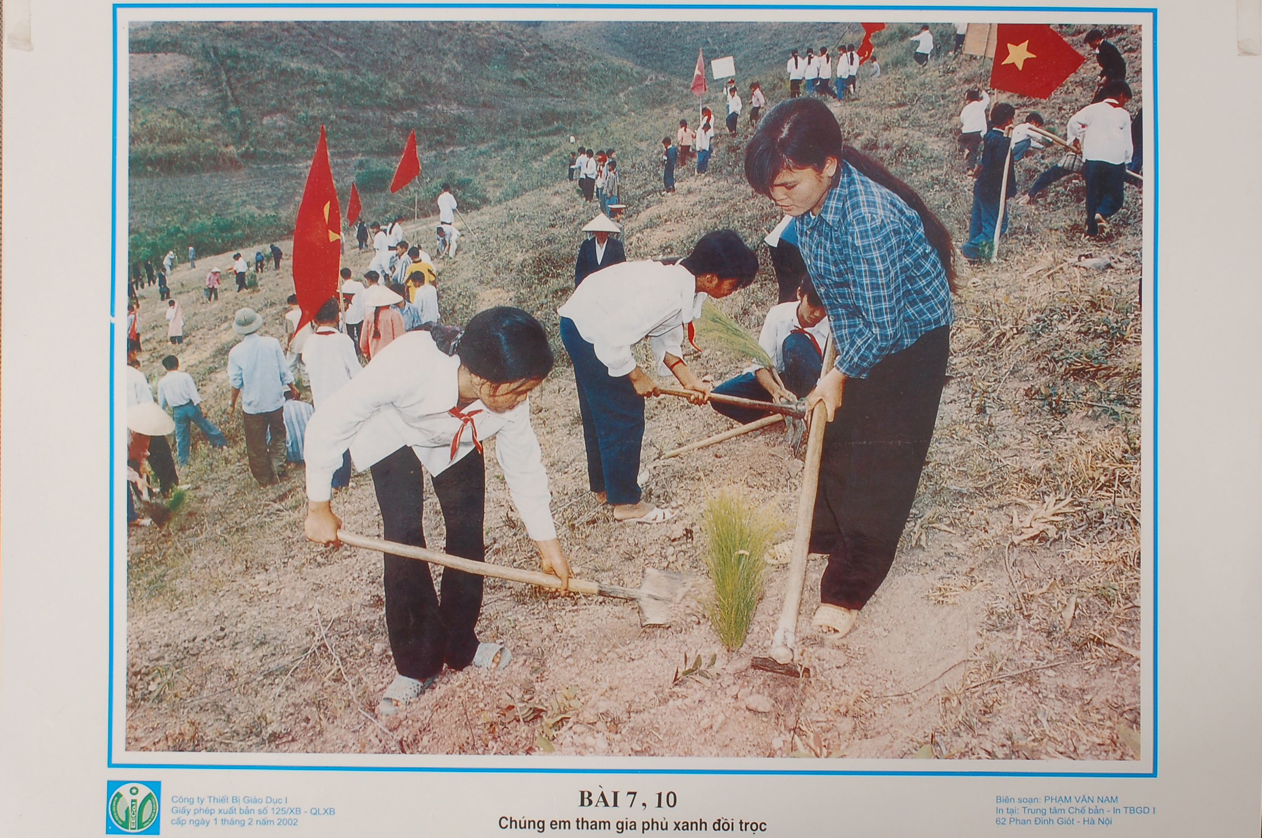
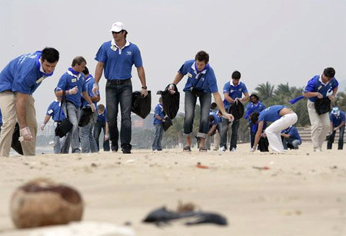
Là học sinh các em cần phải làm gì để góp phần hạn chế ô nhiễm môi trường?

Slide 34
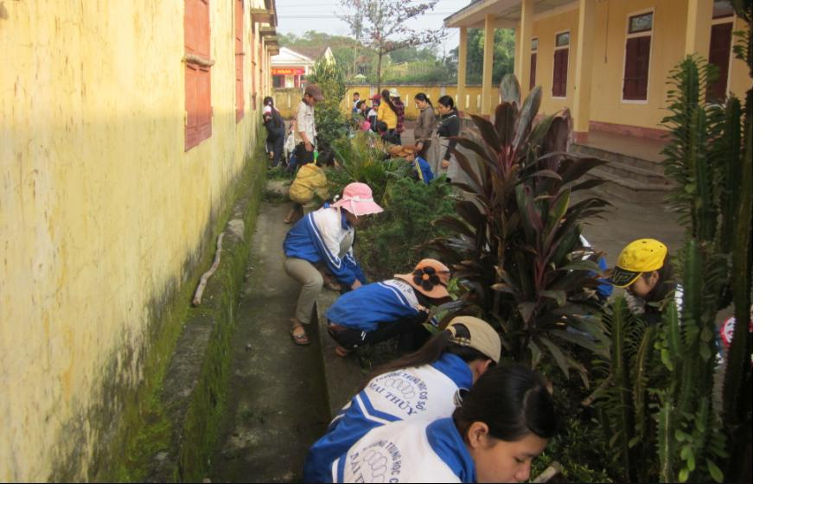
Häc sinh trång vµ ch¨m sãc c©y

Slide 35
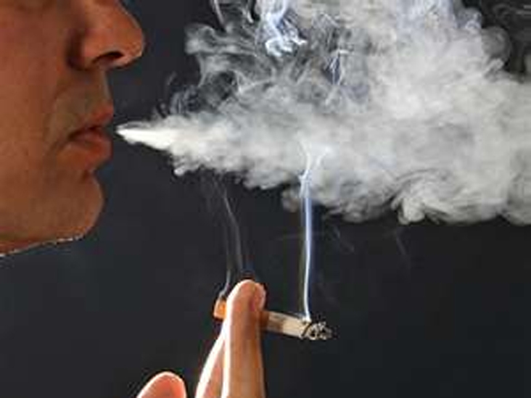
Kh«ng hót thuèc l¸

Slide 36
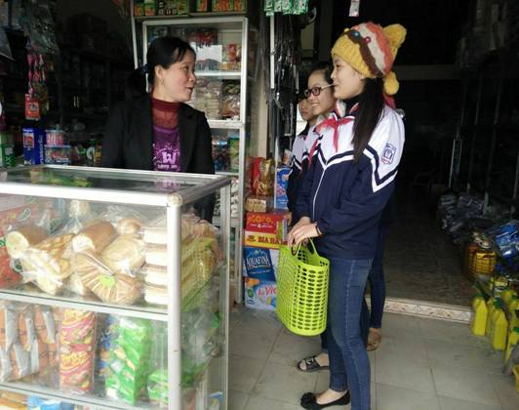
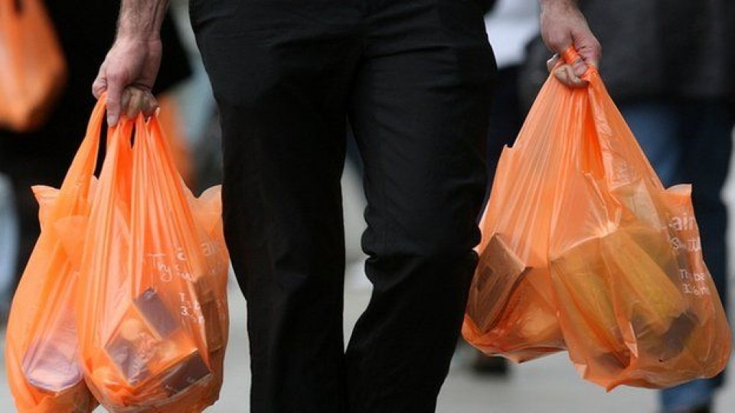

Slide 37
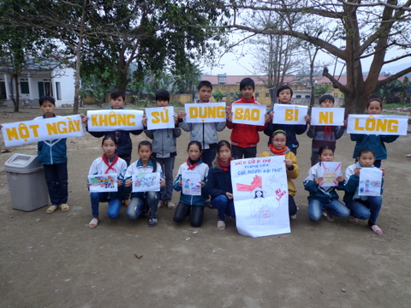

Slide 38
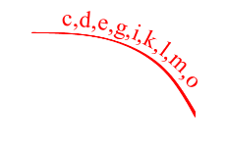
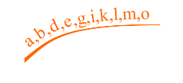



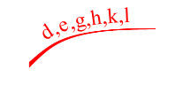
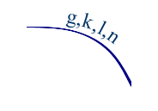


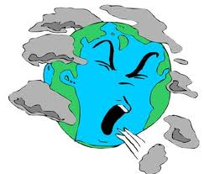


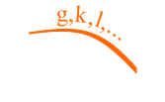

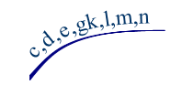



Hạn chế ô nhiễm môi trường

Slide 39

- Học bài và trả lời các câu hỏi trong SGK/169
Chuẩn bị trước bài mới: Thực hành-Tìm hiểu tình hình môi trường ở địa phương (tiết 1).
Kẻ các bảng 56.1, 56.2 vào vở và điều tra trước tình hình ô nhiễm ở địa phương mình đang sinh sống.

